Slide 1
Para qué sirven los forms?

Slide 2
Para enviar datos!!

Slide 3
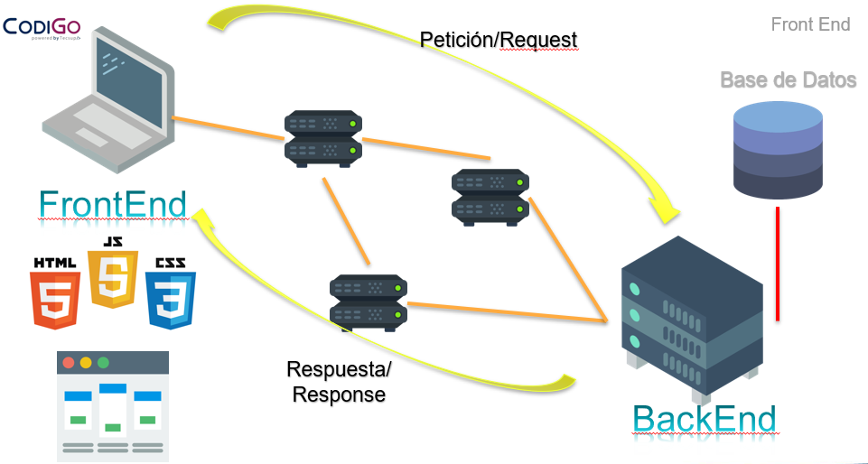
Ok No… Recordemos esto:
Notes:
título: letra 14
Subtítulo: 12

Slide 4
Pero antes!!! … hablemos un poquito de css

Slide 5
CSS
CSS es la tecnologia que nos permite incluir estilos y cambiar el diseño/presentación que tienen mis elementos HTML.
Los archivos que se crean tiene que tener que la extensión .css
y para relacionarlos con el HTML necesitamos incluir esos archivos con la etiqueta <link< dentro del head
<head>
<link rel="stylesheet" type="text/css" href="theme.css">
</head>
Notes:
título: letra 14
Subtítulo: 12

Slide 6
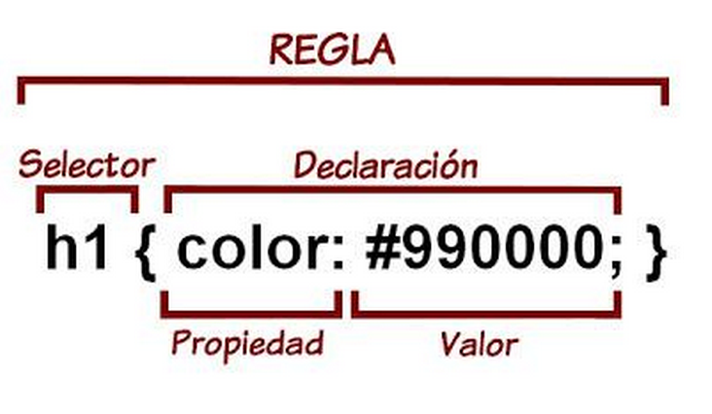
CSS - Selectores Básicos
Los estilos que creemos en CSS necesitan una forma de reconocer a que elemento HTML asi que van a utilizar algo llamado SELECTORES
Notes:
título: letra 14
Subtítulo: 12

Slide 7
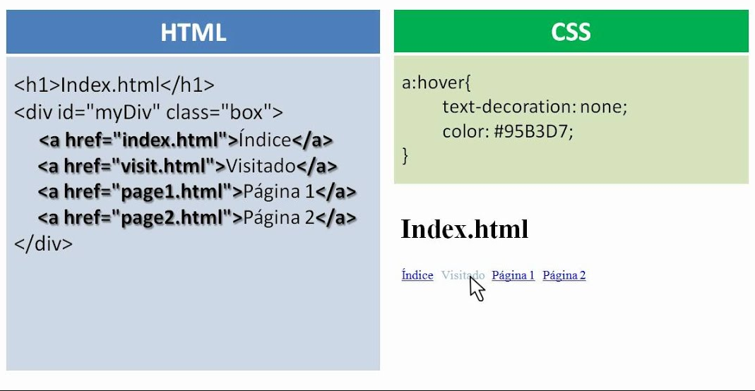
CSS - Selectores Básicos
Notes:
título: letra 14
Subtítulo: 12

Slide 8
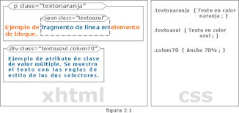
Los selectores más comunes son los que seleccionan el elemento (o elementos) por el tipo de etiqueta <p> por ejemplo. por su id o por su clase

Slide 9

Es Necesario utilizar patrones (patterns) en mis inputs?
Notes:
título: letra 14
Subtítulo: 12

Slide 10
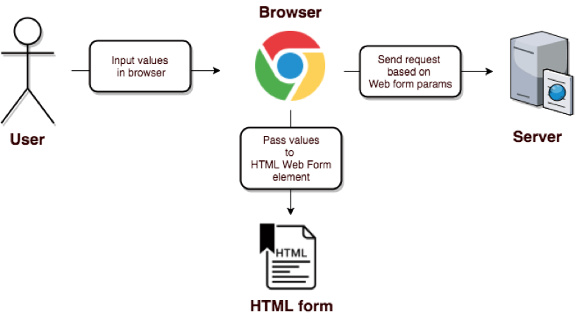
El server se va a encargar de procesar lo que sea que yo envié por eso es bueno que validemos los datos

Slide 11
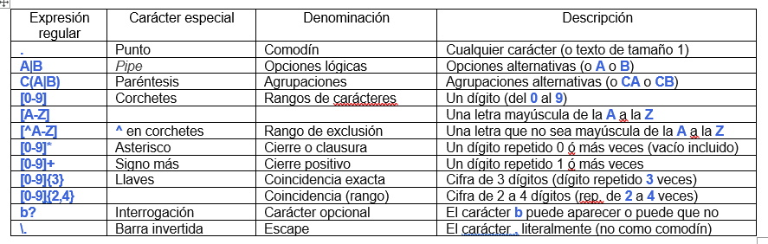
Patterns
Notes:
título: letra 14
Subtítulo: 12

Slide 12
Ejercicios - Pattern
Cómo definiría un PIN Code Numérico que tenga exactamente 6 dígitos.
Defina el patrón para un código de un País en 3 letras (Como en el fútbol) Ej.: PER, COL, BRA
Defina el patrón para un password que puede contener cualquier símbolo o letra que tenga de 8 a más letras
Defina un patrón que acepte cualquier carácter a excepción del - (guión)
RETO!: Defina el patrón para un password que tenga al menos un dígito, una minúscula y una mayúscula y que tenga de 8 a más caracteres.
https://developer.mozilla.org/es/docs/Web/JavaScript/Guide/Regular_Expressions
Notes:
título: letra 14
Subtítulo: 12

Slide 13
Resultado- Pattern
Cómo definiría un PIN Code Numérico que tenga exactamente 6 dígitos.
[0-9]{6}
Defina el patrón para un código de un País en 3 letras, que acepte minusculas y mayusculas(Como en el fútbol) Ej.: PER, COL, BRA
[A-Za-z]{3}
Defina el patrón para un password que puede contener cualquier símbolo o letra que tenga de 8 a más letras
.{8}
Defina un patrón que acepte cualquier carácter a excepción del - (guión)
"[^-,]+"
RETO!: Defina el patrón para un password que tenga al menos un dígito, una minúscula y una mayúscula y que tenga de 8 a más caracteres.
(?=.*\d)(?=.*[a-z])(?=.*[A-Z]).{8,}
Notes:
título: letra 14
Subtítulo: 12

Slide 14
Herramientas Pattern
La versión Fácil:
http://html5pattern.com/
La versión detallada
https://www.regular-expressions.info/
Notes:
título: letra 14
Subtítulo: 12

Slide 15
Ejercicios - Tablas
Tabla | Título 1 | Título 2 | Título 3
 | subtitulo1 | subtitulo2 | subtitulo3
Item | Item Laaaargo
Item | Item | Item
Notes:
título: letra 14
Subtítulo: 12

Slide 16
Ejercicios - Tablas
<table border=”1”>
<tr>
<td rowspan=2>Tabla</td>
<td>Título 1</td> <td>Título 2</td> <td>Título 3</td>
</tr>
<tr>
<td>subtítulo 1</td> <td>subtítulo 2</td> <td>subtítulo 3/td>
</tr>
</table>
Notes:
título: letra 14
Subtítulo: 12

Slide 17
Ejercicios - Tablas
<table border=”1”>
<tr>
<td>item</td>
<td colspan=2>item laaaargo</td>
</tr>
<tr>
<td>item</td> <td>item</td> <td>item</td>
</tr>
</table>
Notes:
título: letra 14
Subtítulo: 12

Slide 18
Ejercicios - Tablas
Head1 | Item 1 | Item 2 | Item 3 | Item 4
 | Item 5 | Item 6 | Item 7 | Item 8
Head2 | Item 9 | Item 10 | Item 3 | Item 11
Notes:
título: letra 14
Subtítulo: 12

Slide 19
Ejercicios - Tablas
<table border=”1”>
<tr><th rowspan=2>head1</th>
<td>item 1</td> <td>item 2</td> <td>item 3</td> <td>item 4</td>
</tr>
<tr><td>item 5</td> <td>item 6</td> <td>item 7</td> <td>item 8</td>
</tr>
<tr><th>head2</th>
<td>item 9</td> <td>item 10</td> <td>item 3</td> <td>item 11</td>
</tr>
</table>
Notes:
título: letra 14
Subtítulo: 12

Slide 20
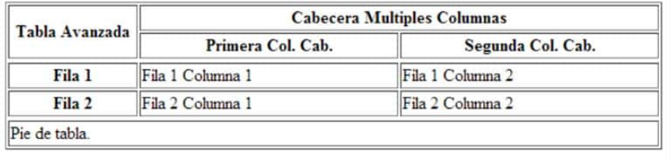
RETO - TABLA!

Slide 21
<table border="1">
<thead>
<tr>
<th rowspan="2">Tabla Avanzada</th>
<th colspan="2">Cabecera Múltiples Columnas</th>
</tr>
<tr>
<th>Primera Col. Cab.</th>
<th>Segunda Col. Cab.</th>
</tr>
</thead>
<tfoot>
<tr>
<td colspan="3">Pie de tabla.</td>
</tr>
</tfoot>
<tbody>
<tr>
<th>Fila 1</th>
<td>Fila 1 Columna 1</td>
<td>Fila 1 Columna 2</td>
</tr>
<tr>
<th>Fila 2</th>
<td>Fila 2 Columna 1</td>
<td>Fila 2 Columna 2</td>
</tr>
</tbody>
</table>

